Slide 2
KIỂM TRA BÀI CŨ

Slide 3
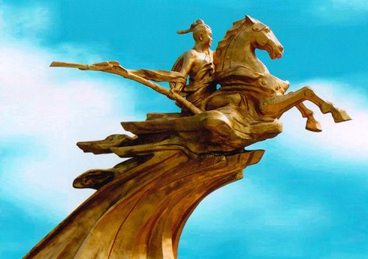
Toán
Tiết 88 : LUYỆN TẬP
( Trang 89 )
**********

Slide 4
Toán
Luyện tập
Bài 1: Tính chu vi hình chữ nhật có:
a) Chiều dài 30m và chiều rộng 20m.
b) Chiều dài 15cm và chiều rộng 8cm
Chu vi của hình chữ nhật là:
( 30 + 20 ) x 2 = 100 (m)
b) Chu vi của hình chữ nhật là:
( 15 + 8 ) = 46 (cm)

Slide 5
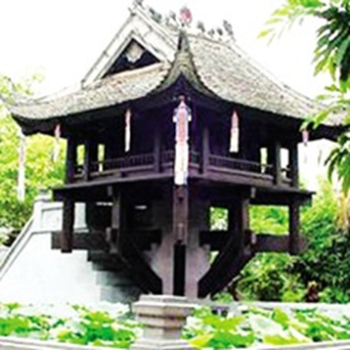
Bài 2: Khung của một bức tranh thêu là hình vuông có cạnh 50cm. Hỏi chu vi của khung bức tranh đó bằng bao nhiêu mét ?
Bài giải:
Chu vi của khung bức tranh đó là
50 x 4 = 200 (cm)
Đổi 200 cm = 2 m
Đáp số : 2 mét.

Slide 6
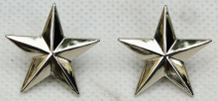
Ta biết : Chu vi HV = cạnh HV x 4
Hay :Cạnh HV x 4 = chu vi HV
Vậy:
Nếu biết chu vi hình vuông, muốn tính cạnh hình vuông ta làm thế nào ?
lấy chu vi hình vuông chia cho 4

Slide 7
Bài 3: Tính cạnh hình vuông, biết chu vi hình vuông là 24 cm
Bài giải
Cạnh của hình vuông đó là:
24 : 4 = 6 (cm)
Đáp số: 6 xăng-ti-mét.

Slide 8
Em hiểu thế nào là nửa chu vi của HCN ?
chiều dài + chiều rộng = nửa chu vi
Muốn tính một cạnh của HCN ta làm thế nào ?
Chiều dài = nửa chu vi – chiều rộng
chiều rộng = nửa chu vi – chiều dài

Slide 9
Bài 4: Tính chiều dài của HCN, biết nửa chu vi HCN là 60m và chiều rộng là 20m.
Tóm tắt:
Nửa chu vi: I----------------------------I-----------------I
? m
20m
chiều dài
chiều rộng
60m
Bài giải
Chiều dài của hình chữ nhật đó là:
60 - 20 = 40 (m)
Đáp số : 40 mét.

